Slide 1
強颮線的長生命期理論
Rotunno, R., J. B. Klemp, and M. L. Weisman, 1988: A theory
for strong, long-lived squall lines. J. Atmos. Sci., 45, 463–
485.

Slide 2
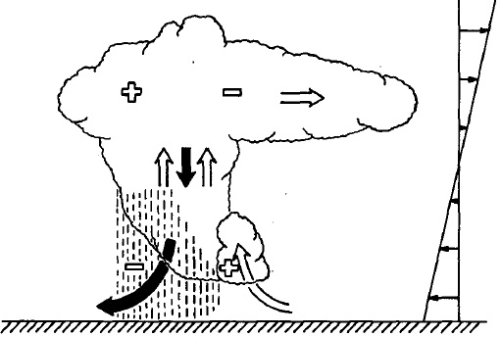
Introduction
Squall-line 定義為任何線狀或呈現狹窄帶狀的對流系統，生命期較一般單一對流胞長。
Newton (1950) 提出squall line的上升與下降氣流與環境風切垂直，於下游處產生輻合生成新對流胞，而上游區的舊對流胞消散。

Slide 3
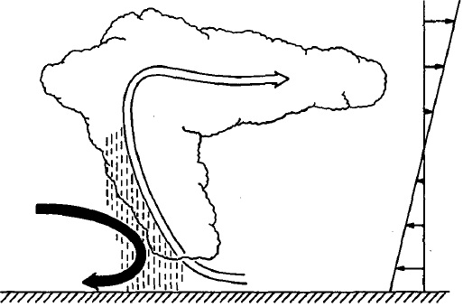
Ludlam (1963) 提出強上升氣流向上游傾斜，降水落於上游處，使得系統可以維持本身的環流。

Slide 4
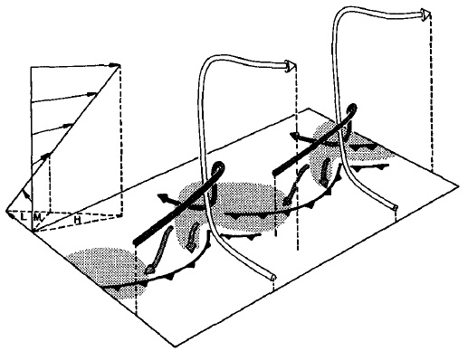
Lilly (1979) 使用數值模式模擬Ludlam-Newton風切垂直於颮線的理想實驗，但在二維模式中無法呈現出穩定的長生命期颮線，而只能在三維模式中。
supercell與環境風切存在夾角，使各supercell之間不會互相抑制。

Slide 5
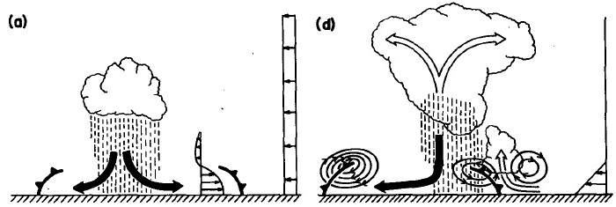
Thorpe et al. (1982)
Notes:
Thorpe et al. (1982)提出，在二為模擬結果的squall line長生命期結果，是由於環境的低層垂直風切。
圖a為無環境風切的結果。
雨水造成潛熱冷卻，生成冷池，之後冷池向外擴散移動，當環境的低層風切夠強，則會抵擋冷池外流，而產生常生命期的squall line。

Slide 6
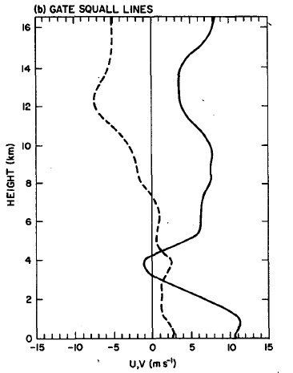
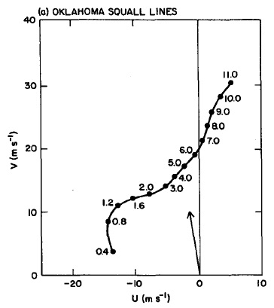
Observation
颮線環境
Fast mover
風速風向隨高度的變化
cross-line
環境風切
along-line
系統移動方向
Bluestein and Jain (1985)
Barnes and Sieckman (1984)
Notes:
Bluestein and Jain (1985) 對Oklahoma City的十年的雷達資料分析並分類squall line的環境特徵。
其由於資料樣本包含supercellular squall lines 故分析結果發現颮線的強環境風切位於低層且與颮線的夾腳進45度。
Barnes and Sieckman (1984) 分析熱帶中尺度颮線，可區分為移速較快和較慢的兩種，快速的特徵為低層約5km以下有強風切，且垂直於颮線，而慢的颮線其環境風切幾乎為零，但其邊界層之上有較高的濕度。這個觀測結果也呼應了TMM所提出的維持squall line生命期的理論。

Slide 7
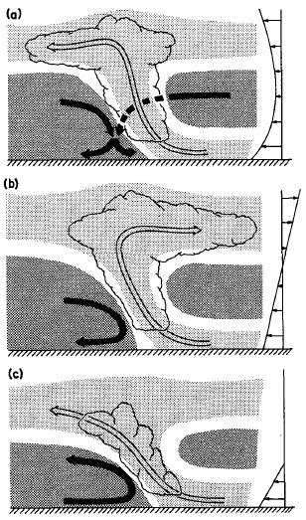
颮線環流
相當位溫
Zipser’s :
A tropical squall line from GATE
Newton’s :
Thunderstrorm Project
Carbone’s :
California squall line
Notes:
從大量的觀測中歸納出颮線的環境結構都呈現高的相當溫在颮線的前緣，而在颮線的後方通常為較冷得且較低的相當位溫。
(圖A)Zipser指出從觀測資料 如圖a顯示，在系統成熟時期颮線前方中層的低相當位溫會穿過積雨雲，並貢獻至颮線後方的冷池中，以及系統後方有弱的後方入流，並且低層氣流會分別流向前方及後方，使得低相當位溫的範圍擴大。
從觀測資料分析中，熱帶地區的squall line的環境風場在所有高度上都呈現前方入流如圖A，而中緯度帶則是風向在高層會有一個轉折點，如圖B所示。
作者提出，中緯度和熱帶squall line最大的差別為，由於中緯度有較深且強的風切，squall line較多由supercell 所組成。
圖C為California squall line分析 (Carbone 1982) 其呈現類似重力流體的特徵。這個案例是發生在冬天，顯示squall line可以在環境有一個垂直於squall line的低層強風切，即使環境沒有很高的淺熱不穩定度，對流仍可持續生成於陣風鋒面前方。

Slide 8
Simulations (2D)
Klemp and Wilhelmson 雲模式
x = 180 km ; ∆x = 2 km ; open boundary
z = 17.5 km ; ∆z = 700 m
輻射條件 : Klemp and Durran (1983)
忽略科氏力與冰晶過程
Notes:
2dimentional simulation

Slide 9
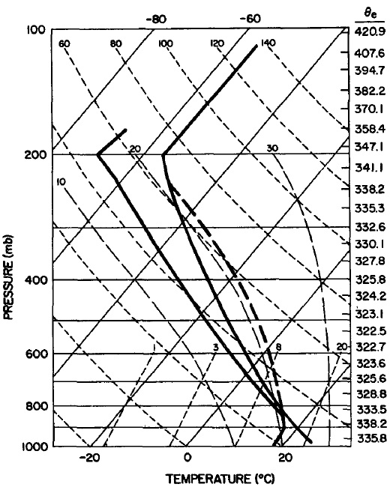
warm bubble :
x = 90 (km)
z = 1.4 (km)
水平範圍 = 10 (km)
厚度 | z – 1.4 | > 1.4 (km)
(Weisman and Klemp 1982)
Notes:
Sounding 為典型的中緯度squall line 環境特徵。
Warm bubble放在90km Z = 1.4 km 水平範圍10km |z-1.4|>1.4km

Slide 10
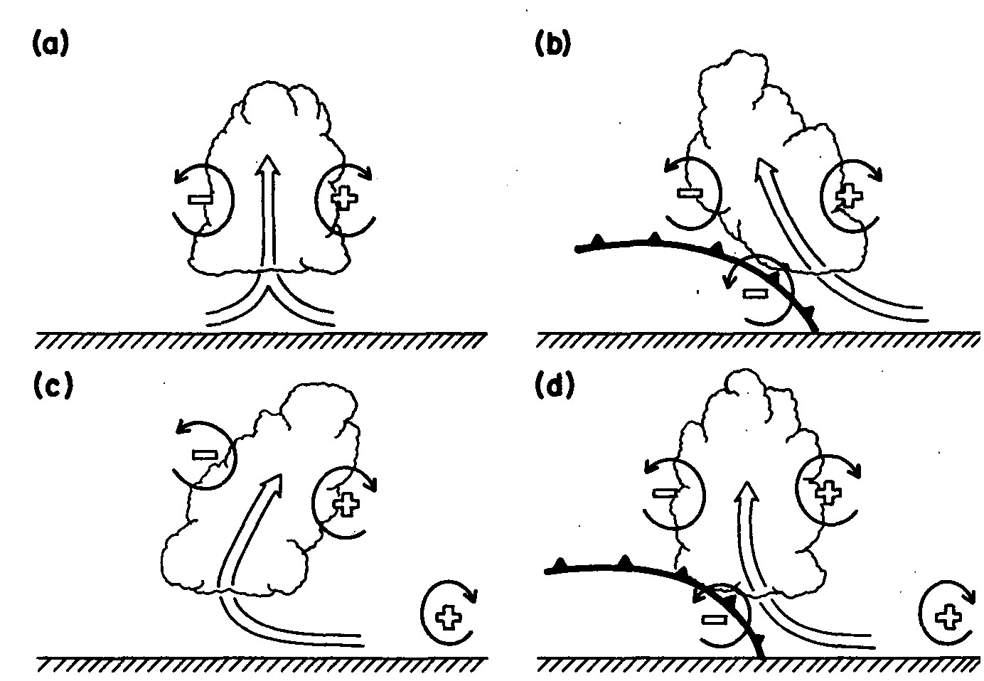
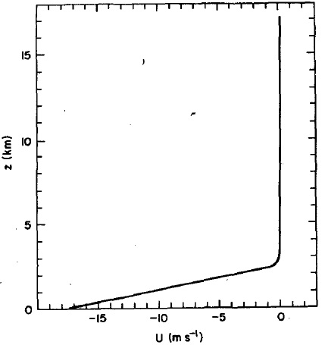
高度 2.5 km
風速 0~30 km
Notes:
限制風切高度在2.5km處，並作風切從0~30ms的測試
在沒有風切的環境，初始對流產生冷池後沒有形成新的對流
增加點環境風切後，雖然在下風切處的冷池前緣激發新的對流，但隨後因為降水蒸發冷卻使得冷池發展變強，造成對流向上傾斜而減弱。
再增加一點風切後，產生出筆直的上升氣流，且生命期較長，但若風切太強，則其上升氣流向下游傾斜，變得較弱。
經過多次測試後得到最佳的風切為17.5ms/2.5km
作者經過測試得出，當風切為17.5 (ms-1) / 2.5 (km)時，可產生長生命期的強颮線。

Slide 11
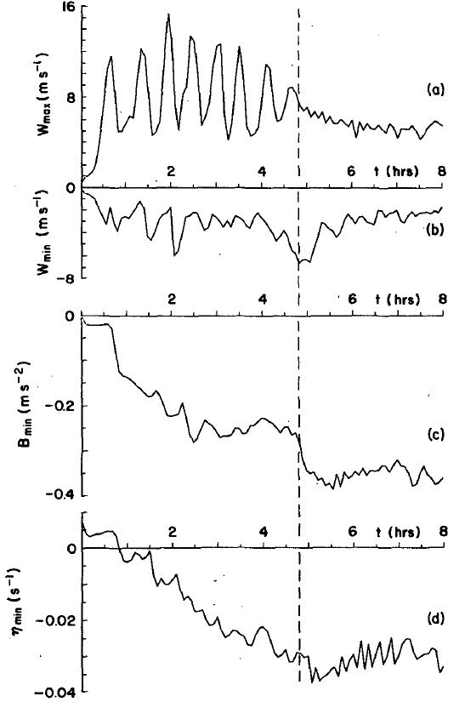
Optimal state
updraft
downdraft
buoyancy
vorticity
Notes:
二為模擬的各個變數的時間序列圖。
從Wmax圖中 可以看到在4H內對流重新生成產生的強上升氣流,之後轉變為較弱，低震盪的型態。
在圖b,c ， 下降氣流在近第5小時時，達最大值，顯示冷池較強。

Slide 12
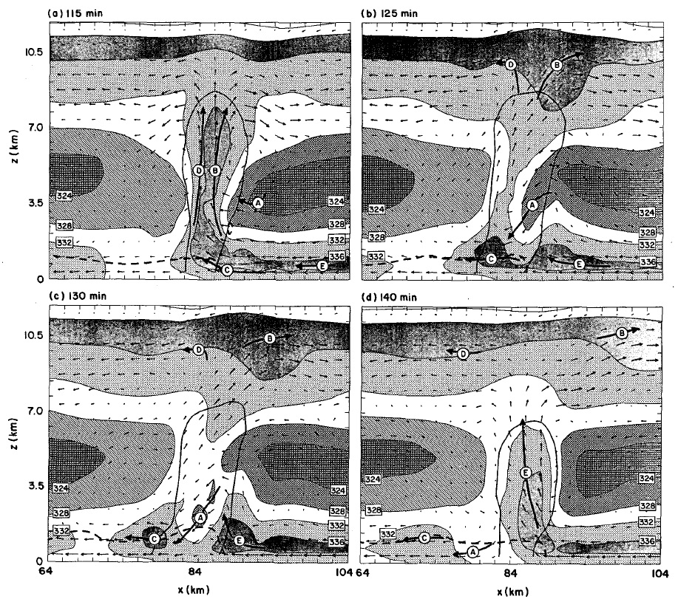
125 min
solid line : 2 g kg⁻¹ rainwater
115 min
A
A
c
c
130 min
140 min
E
A
c
Notes:
圖A顯示在115分鐘時，上升氣流稍微向下游傾斜，降水落於下風切處。
高相當位溫空氣流過降雨的區域後變得潮濕且溫度降低(軌跡C)。
圖-BC : 在中層也發生蒸發冷卻，低相當位溫空氣在上升氣流的下風切處，其給予空氣塊負浮力，並使其下降至地面(軌跡A)
圖D : 由軌跡A和C的高和低相當位溫的空氣塊形成冷池激發出新的上升氣流(軌跡E)，並且向下游傾斜，接下來的時間一直循環這個週期。
在二維模式中，冷池側的中層空氣移動至系統後方，並下降至地面。

Slide 13
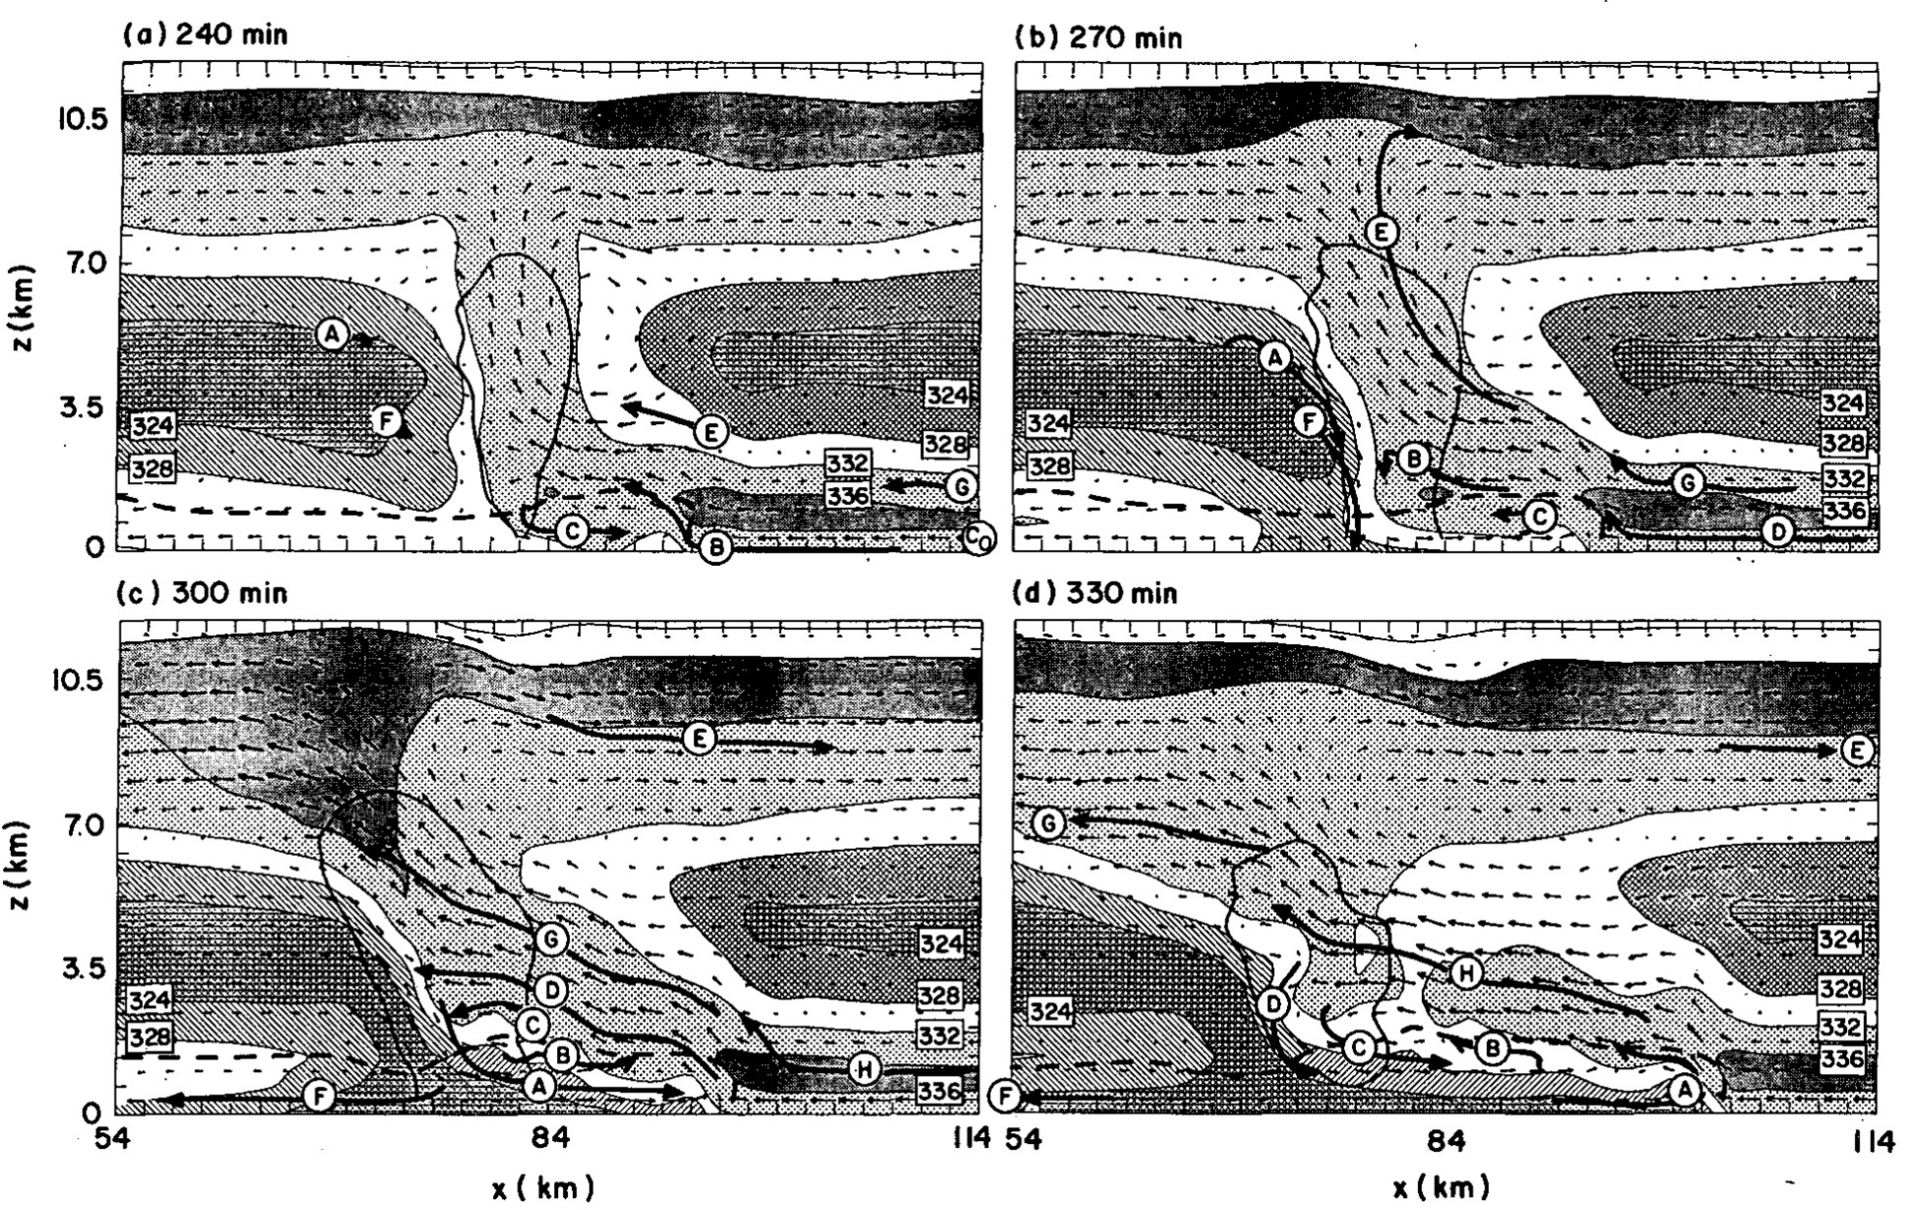
A
A
E
E
Notes:
衰弱期間:
圖A-D顯示系統於削弱其間的垂直剖面圖
圖A-D為冷池逐漸增強時期，且逐漸克服低層風切的影響。
圖A, B 由於冷池的環流影響逐漸高於環境風切，使得上升氣流漸漸向上游傾斜，造成上升氣流的強度減弱。

Slide 14
Simulations (3D)
x = 180 km ; ∆x = 2 km ; open boundary
y = 120 km ; ∆y = 2 km ; periodic boundary
z = 17.5 km ; ∆z = 700 m
輻射條件 : Klemp and Durran (1983)
忽略科氏力與冰晶過程
Random temperature perturbations (<0.1 K)
Notes:
3 dimensional simulation

Slide 15
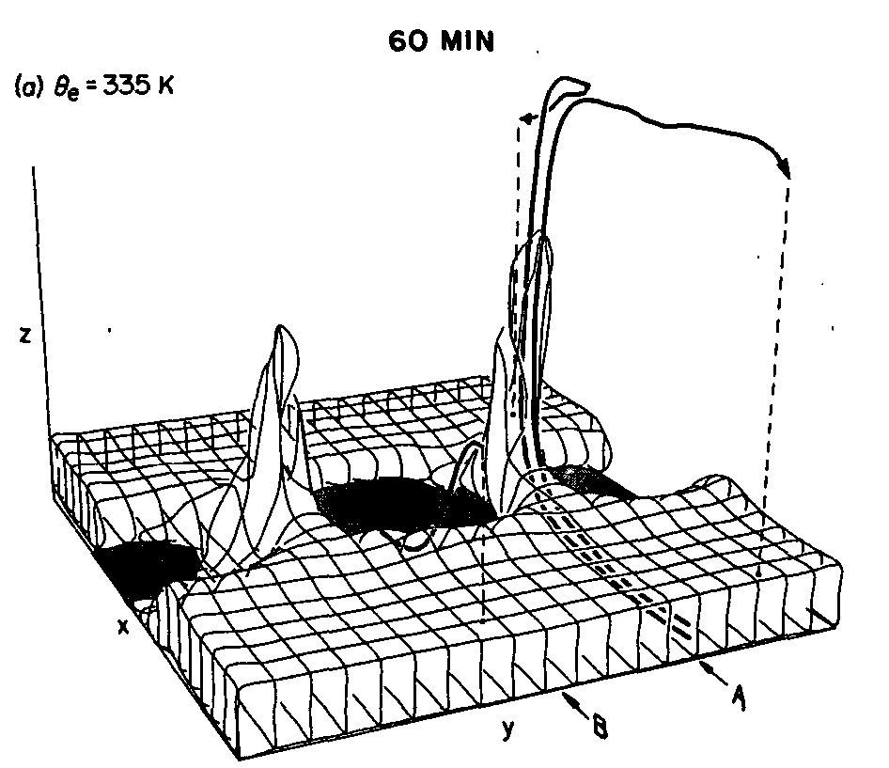
60
(km)
44
100
6
(km)
Notes:
顯示在第60分鐘的三維透視圖
由於在三維的自由度較高，故系統較快成長至三維的對流胞。

Slide 16
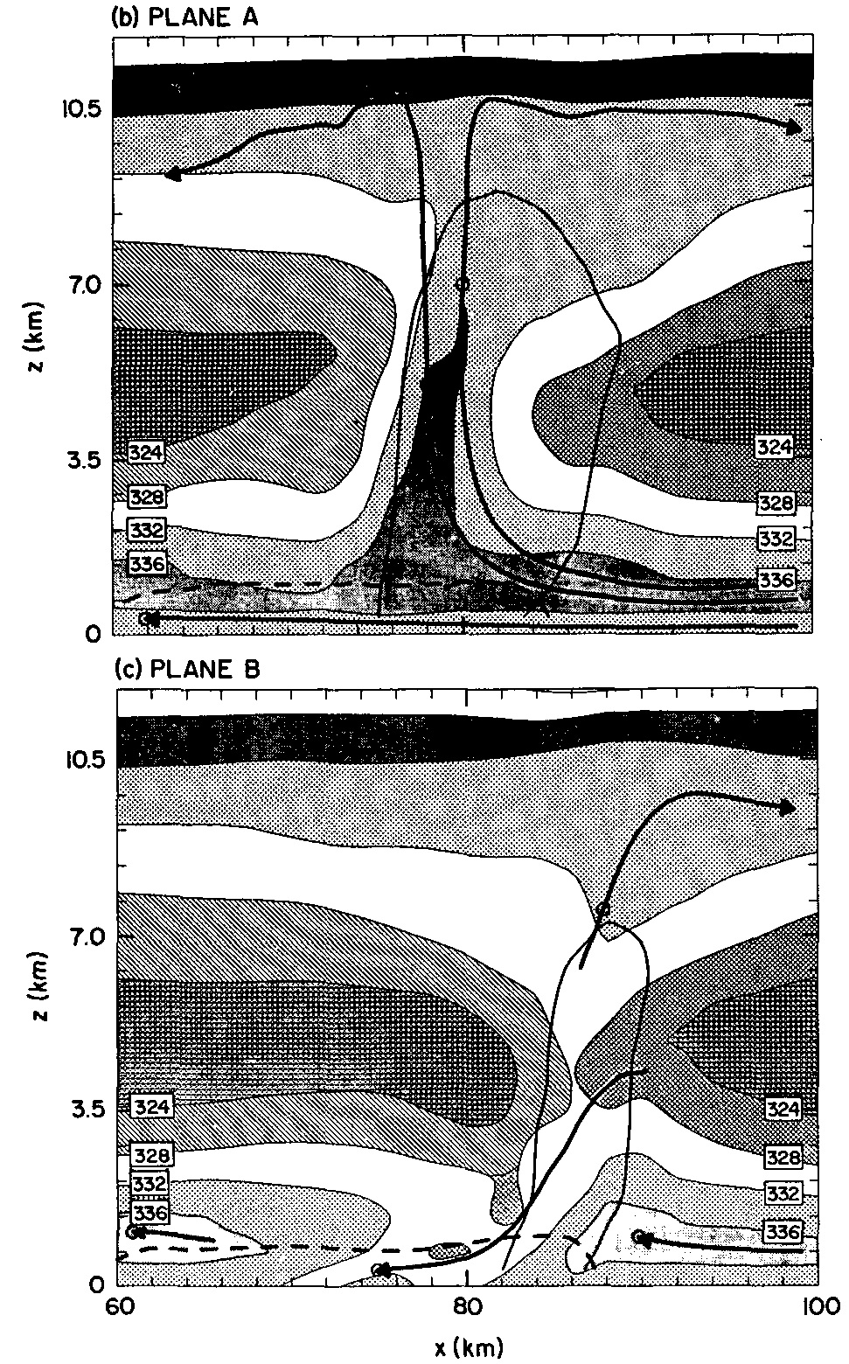
updraft cell
downdraft cell
Notes:
圖B顯示通過上升氣流且沿著風切的垂直橫截面。
三圍模擬結果與二維結果類似，上升氣流向下游傾斜，降水落於前方入流的位置。
圖C顯示較低的相當位溫空氣塊，由原本位於系統下游處的中層大氣，下降至地面形成冷池的過程，與二維模擬結果相同。

Slide 17
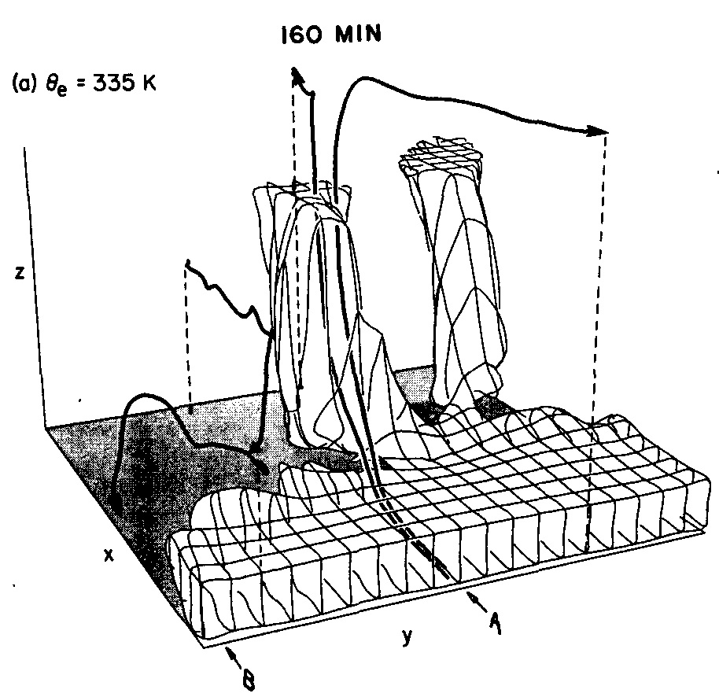
60
78
(km)
100
40
(km)
Notes:
160分鐘透視圖
下風切激發出的冷池在其下方

Slide 18
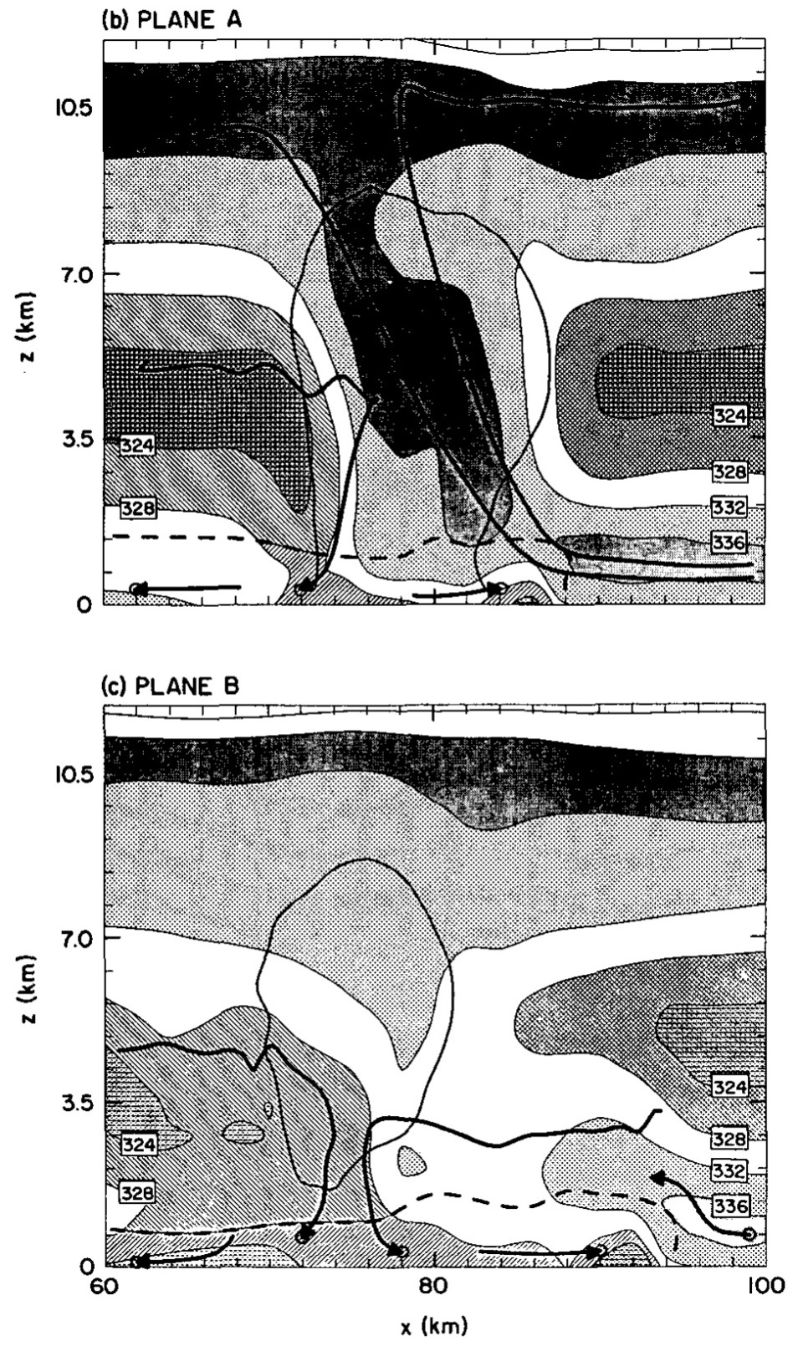
updraft cell
downdraft cell
Notes:
於此期間，從這兩條軌跡線可以看到，來自系統前方與後方的空氣形成冷池

Slide 19
Deep strong shear at 45。to the line
Bluestein and Jain (1985)
Notes:
在厚度較深且強，方向一致的風切，若supercell 與風切方向垂直，向右移動的個別對流胞最後會結合而互相抵消。

Slide 20
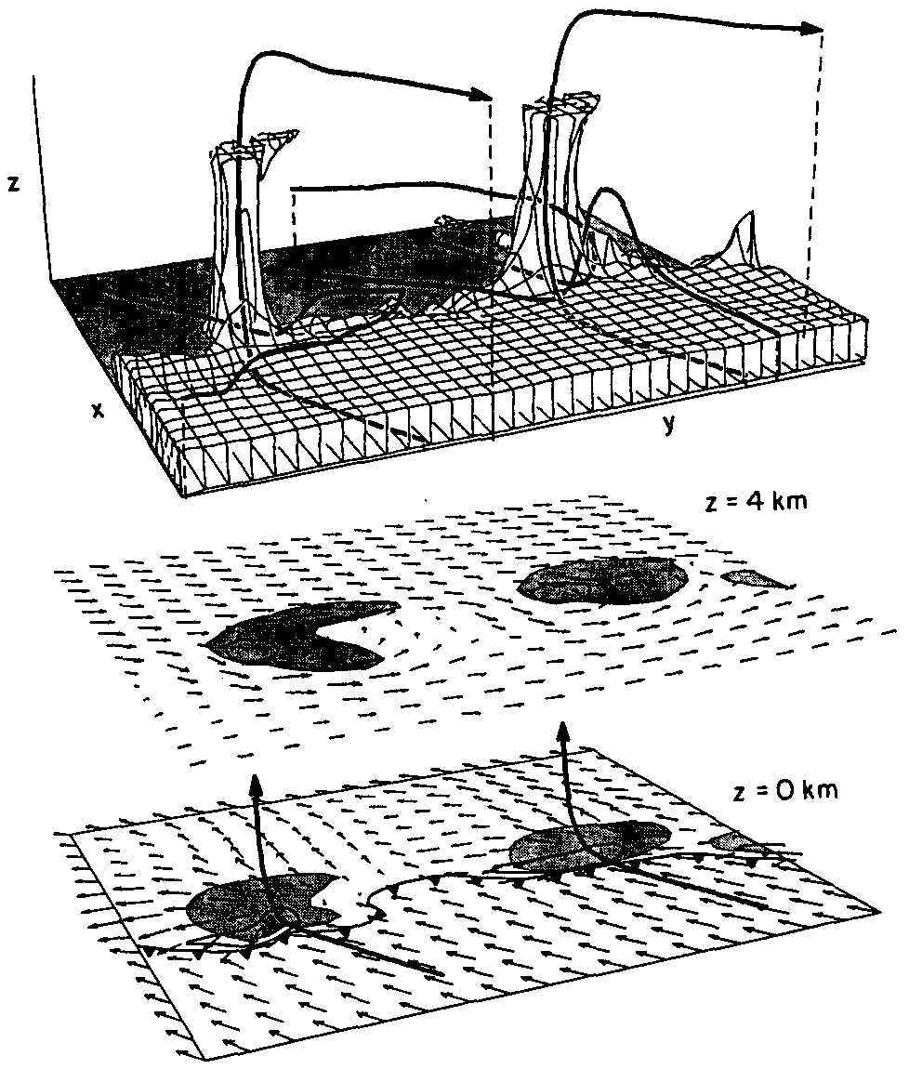
t = 170 min
Θ_{e} = 335 K
Notes:
與squall line夾45度角，風切為5km深30m/s
若supercell 與風切方向垂直，向右移動的個別對流胞最後會結合而互相抵消。
使得其他像佐移動的對流胞，因為風切的關係向後移入系統後方的冷池而消散，而不與原本的系統結合抵制原本的系統。
在4km處呈現旋準的上升氣流(supercell的特徵)以及低層氣流呈現弧狀陣風封風面
系統漸漸結合成穩定的系統而形成現狀的squall line

Slide 21
The role of the wind shear

Slide 22
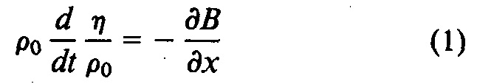
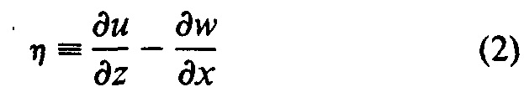
y - direction
ρ0 (z) | base-state density
B | buoyancy
u | cross-line velocity
w | vertical velocity
x | cross-line distance
z | altitude
Notes:
驗證在不同風切的情況下，所激發出的上升運動像上游或下游傾斜
渦度方程
2式:為Y方向上的渦度

Slide 23
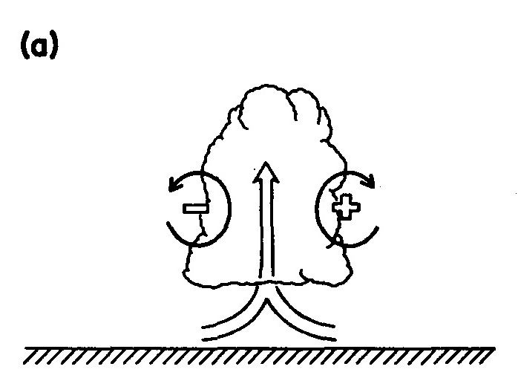
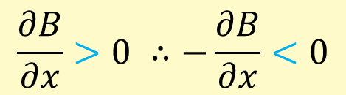
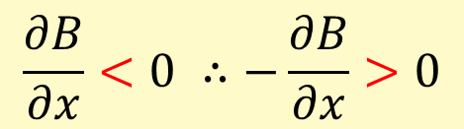
$$\frac{∂B}{∂x}>0 ∴−\frac{∂B}{∂x}<0$$
$$\frac{∂B}{∂x}<0 ∴−\frac{∂B}{∂x}>0$$
Notes:
在無風切下，由暖包激發出的的對流胞

Slide 24
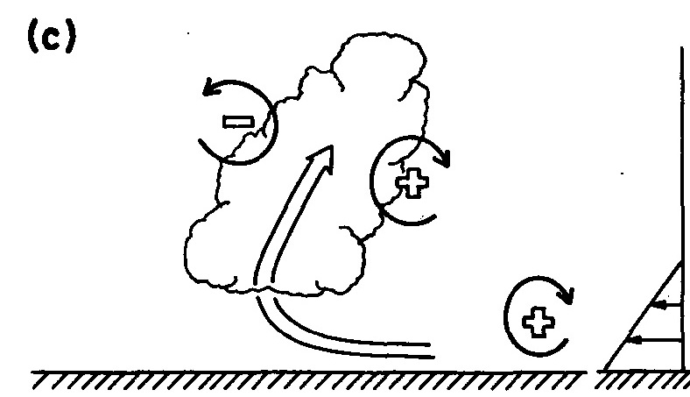

$$\frac{du}{dz}>0$$
Notes:
因垂直風切影響，在下游產生正渦度，使得上升氣流朝下游傾斜

Slide 25
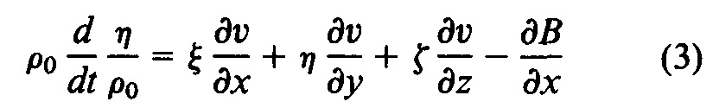
v | along-line velocity
ξ , ζ | vorticity (x & y components)
(xi)
(zeta)
Notes:
探討三圍的渦度方程

Slide 27
Notes:
只考慮Y方向的渦度，等號右邊的1，3項可忽略，而第二項為y方向上的stretching term，其不改變渦度方向，指改變大小
因此與前面討論的結果，其存在低層風切的情況下會產生正渦度使上升氣流向下游傾斜

Slide 28
The role of the cold pool

Slide 29
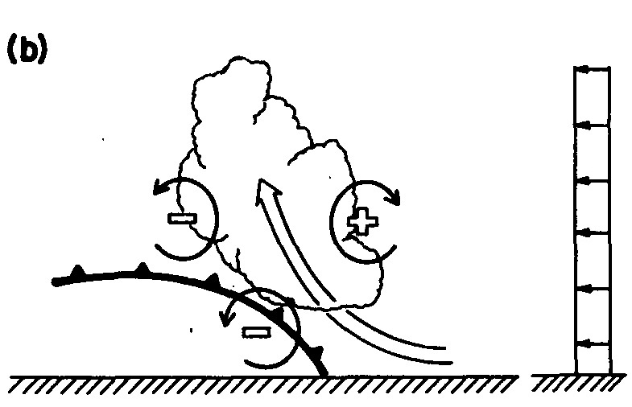
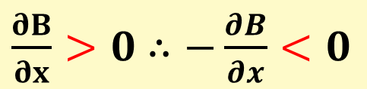
$$\frac{∂B}{∂x}>0∴−\frac{∂B}{∂x}<0$$
Notes:
冷池產生負浮力的影響，產生負渦度，使得上升氣流向上游傾斜。

Slide 30
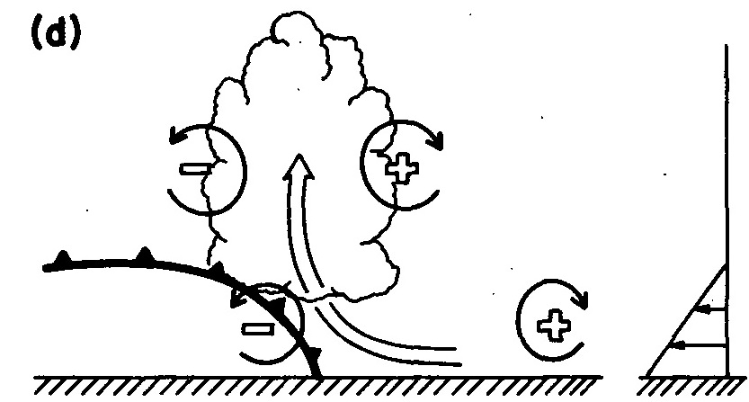
Notes:
當冷池產生的負渦度與低層風切產生的正渦度平衡時，可產生筆直的上升氣流。
由於冷池只存在於低層，故風切限制在低層時才能產生筆直的垂直氣流

Slide 31
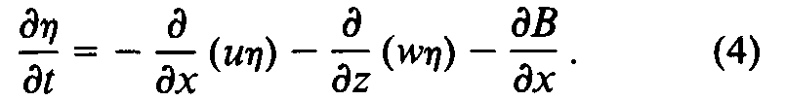
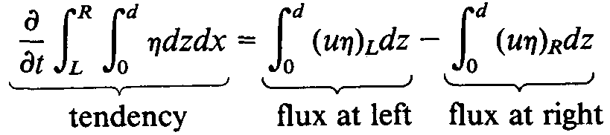
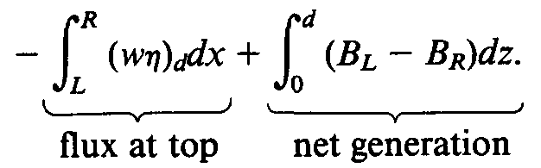
Notes:
為了量化多大的低層風切才能與冷池平衡，並且區分在有無環境風切情況下冷池的物理現象。

Slide 32

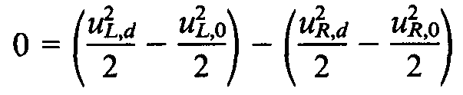
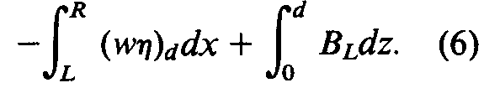
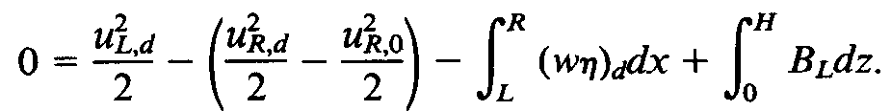
假設為穩定平衡狀態，趨勢項視為零。
冷池右側邊界浮力假設為零 (B_{R} = 0)。
考慮u_{L,0} 相對於冷池邊界速度為零 (u_{L,0} = 0)。
u_{L,0}
B_{R}

Slide 33
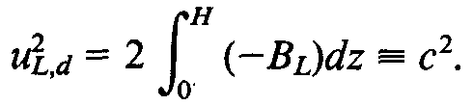
u_{R,d}
u_{L,0}
u_{R,0}
考慮在x = R 及z = d 處沒有風切。

Slide 34

u_{L,d}
u_{R,d}
u_{L,d} , u_{R,d}, $\int_{L}^{R}{\left(wη\right)ddx=0}$
Notes:
其表示物理意義為，風切產生的正渦度與冷池產生的負渦度平衡。
因所探討的是在低層風場受到冷池的影響轉而變成垂直的上升氣流的最佳狀態，假設u_{L,d} , u_{R,d}, $\int_{L}^{R}{\left(wη\right)ddx=0}$
最後一個式子表示，當冷池的負浮力與低層風切平衡，會產生垂直的上升氣流，這即為最佳條件。

Slide 35
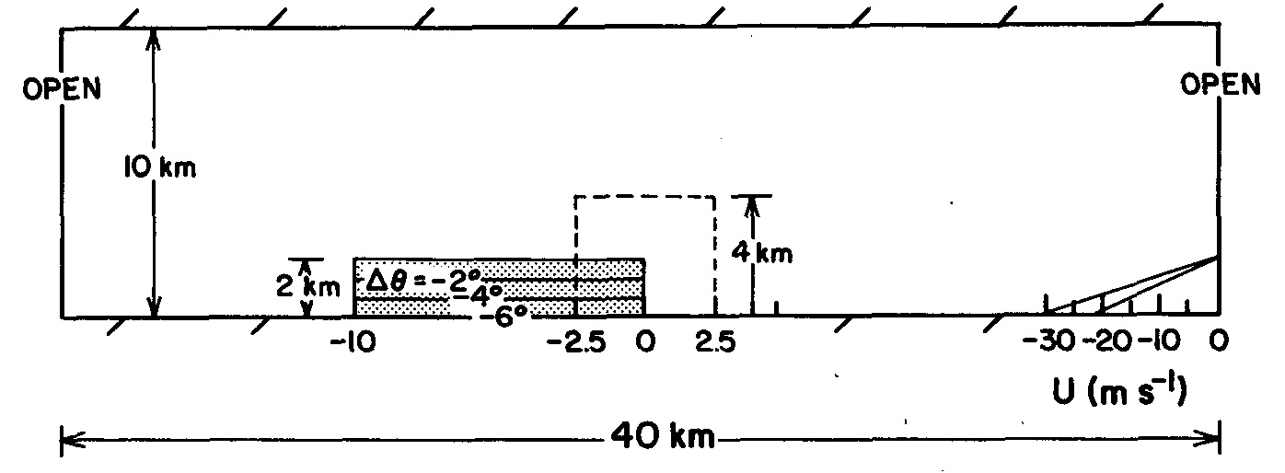
cold pool
∆x = ∆z = 250 m
Notes:
使用數值模式，測試不同風切下與冷池之間的交互作用

Slide 36
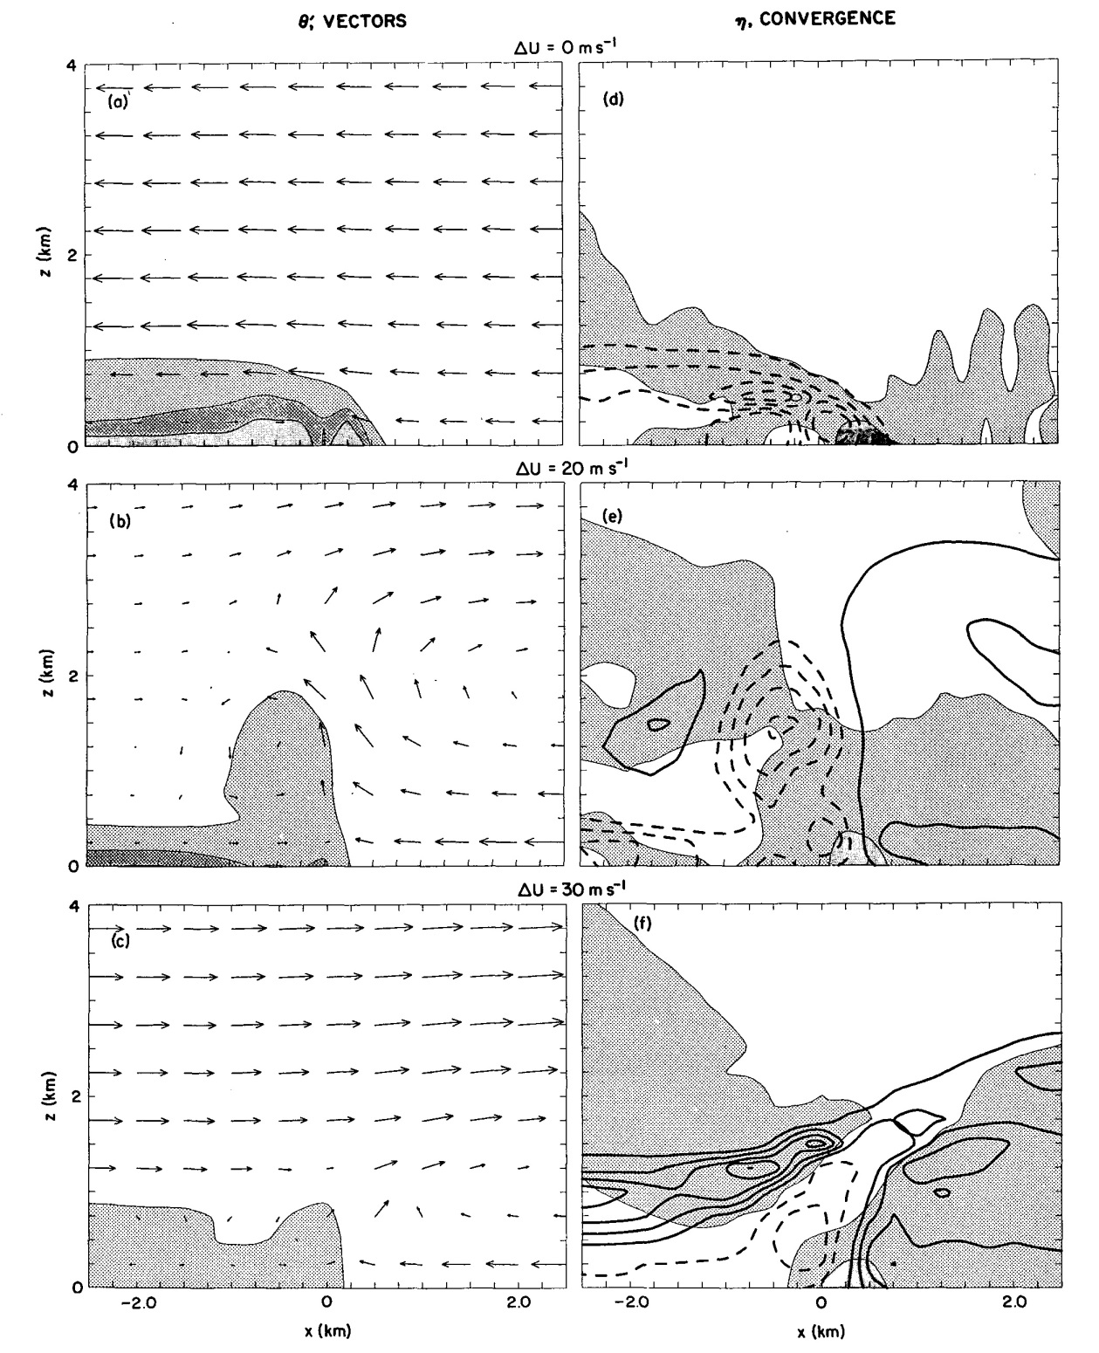

θ’$≤−1 K$
shaded : convergence
no shear
20 ms⁻¹/2 km
30 ms⁻¹/2 km
Notes:
圖a在無風切下，流場呈現簡單的重力流體。
圖b在20 ms⁻¹/2 km時，前緣的氣流將冷池的前端抬升，並且氣流在3km高處方向轉為向右的風向。
圖c將風切增加至30 ms⁻¹/2 km，在冷池的前緣也有抬升，但沒有上一個的高度高。
圖D 在無風切下，整個範圍都是負渦度，且輻合區位於冷池前緣高度0.5km以下
圖E在增加低層風切後，風切產生的正渦度與冷池的負渦度平衡，產生高度較高的輻合區。
圖F，持續增加低層風切，輻合區高度就下降了。

Slide 37
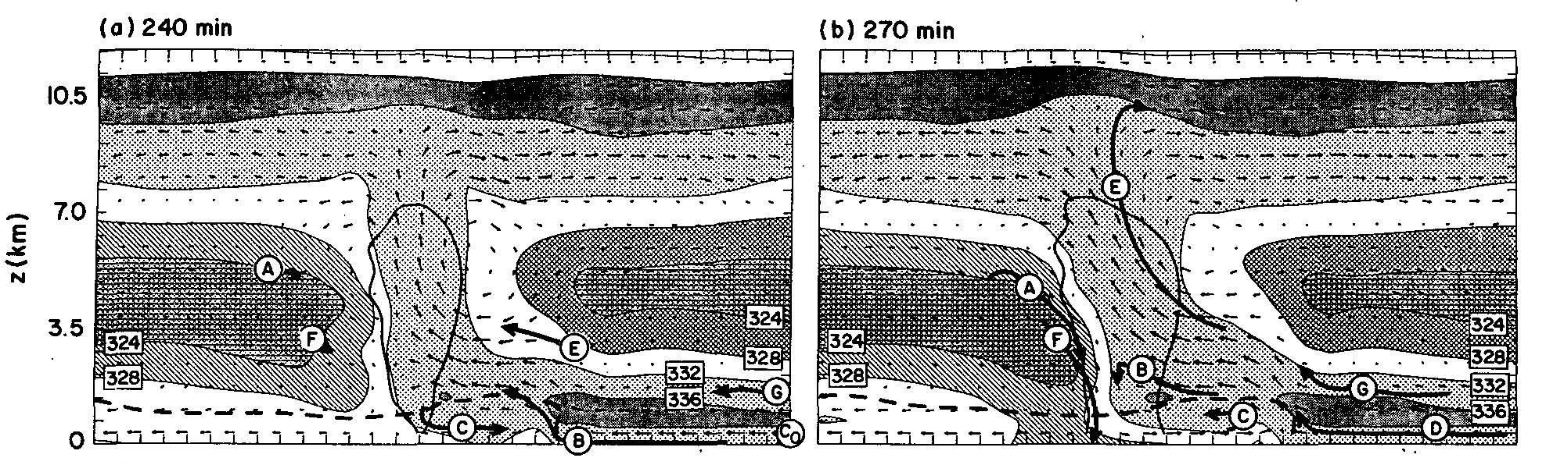
A less-than –optimal shear, but a long-lived state
Notes:
因冷池增強，使得AF空氣塊路徑補充冷池外流，使得後方入流增強

Slide 38
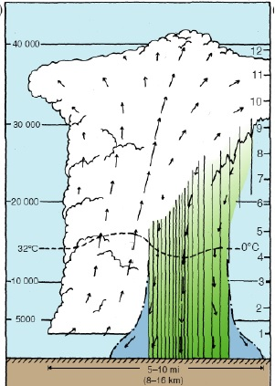
A greater-than –optimal shear, but a long-lived state
Markowski and Riichardson (2010)
Notes:
若垂直風切大於冷池的渦度，則使得上升氣流向下游傾斜，雨水落於下風切處，而使得低層的前方入流會流過降水的地區，使得空氣塊變冷且風速變慢，產生一個輻合區來維持對流的生成。

Slide 39
Summary
使用Klemp-wihelmson colod model，探討squall line發展成長生命期的因素。
一般對流胞所組成:
強的低層垂直風切，且方向垂直於squall line 。
穩定成長的supercell :
厚度較深且強度較強的垂直風切，並且風切方向
與squall line存在一個角度。
Notes:
兩種長生命期的squall line : 由單一對流胞週期性的生成發展、削弱，或是由穩定的supercell組成的現狀對流。
在低層有垂直於squall line的強風切，而上層為弱風切條件下，產生常生命期squall line。
若環境的低層風切與supercells呈現交角，可使各對流胞的環流不會互相影響而減弱。
維持squall line長生命期的要素為，低層風切與冷池產生的環流之簽的平衡。

Slide 40
Notes:
作者使用渦度方程解釋了低層風切如何與冷池造成的環流，兩者之間的作用，當兩者之間達到平衡，呈現最佳狀態，則產生筆直的上升氣流，持續地在下游激發出新的對流胞，讓系統維持。

Slide 41
End

Slide 42
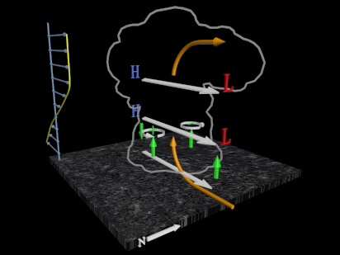
Ludlam(1963)
強上升氣流無法抵抗環境風切，上升氣流較弱使雨低調落，造成對流循環系統能夠維持。

Slide 43
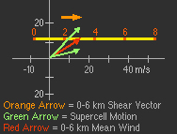

Slide 44
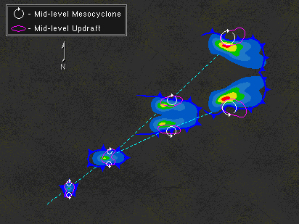

Slide 45
Speed of the cold pool

Slide 46

u_{L,d}, u_{R,d},u_{L,0}$≠$0
u_{L,d} =$∈$u_{L,d}
若低層風切低於最佳狀態，代表u_{R,d}< 0，則冷池的移動速度高於上層的環境風速。

